Slide 1
第7單元
乘法與除法
教學PPT

Slide 2
重點回顧

Slide 3


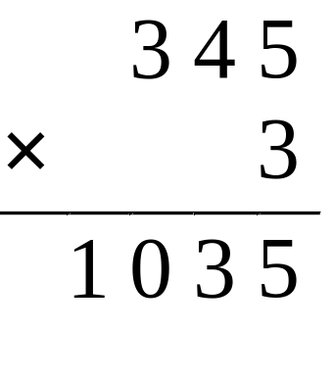
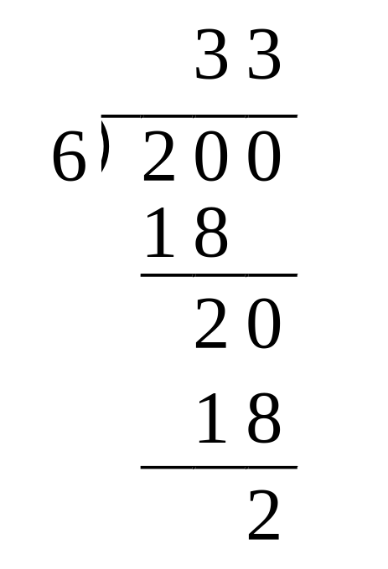
重點回顧內容
乘法計算 除法計算
例：345×3＝(1035) 例：200÷6＝(33)…( 2 )

Slide 4
練一練

Slide 5
練一練
、算算看。
1. 14×6＝( ) | 2. 29×9＝( )
3. 257×3＝( ) | 4. 408×2＝( )
84
261
14
29
× 6
× 9
84
261
771
816
257
408
× 3
× 2
771
816

Slide 6
練一練
、算算看。
5. 51÷3＝( )…( ) | 6. 472÷8＝( )…( )
7. 807÷5＝( )…( ) | 8. 650÷9＝( )…( )
17
0
59
0
1
7
5
9
3 5 1
8 4 7 2
3
4 0
2 1
7 2
2 1
7 2
0
0
161
2
72
2
1
6
1
7
2
5 8 0 7
9 6 5 0
5
6 3
3 0
2 0
3 0
1 8
7
2
5
2

Slide 7
練一練
二、先記錄問題，再用直式算算看。
1.一束玫瑰花有15朵，學校辦活動買了9束，一共是買了幾朵玫瑰花？
15×9＝
135
15
× 9
135
答：135朵

Slide 8
練一練
二、先記錄問題，再用直式算算看。
2.一份香雞飯套餐賣116元，昇福買5份，一共要付多少元？
116×5＝
580
116
× 5
580
答：580元

Slide 9
練一練
二、先記錄問題，再用直式算算看。
3.有98個麵包，每7個裝成一盒，最多可以裝成幾盒？
98÷7＝
14
1
4
7 9 8
7
2 8
2 8
0
答：14盒

Slide 10
練一練
二、先記錄問題，再用直式算算看。
4.水果店買了230個蘋果，每8個裝成一盒，最多可以裝成幾盒？還剩下幾個蘋果？
2
8
230÷8＝
28…6
8 2 3 0
1 6
7 0
6 4
6
答：28盒，剩下6個

Slide 11


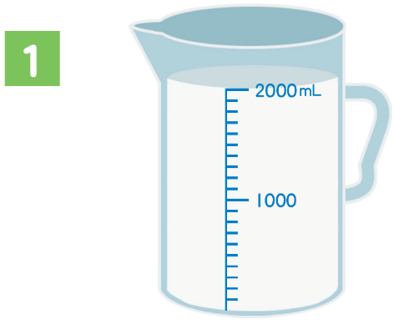
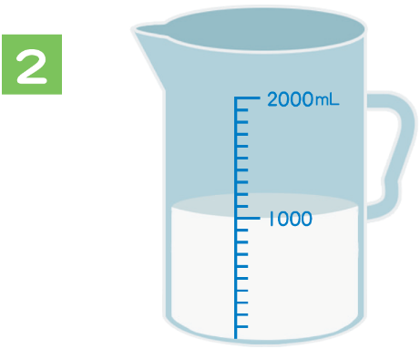
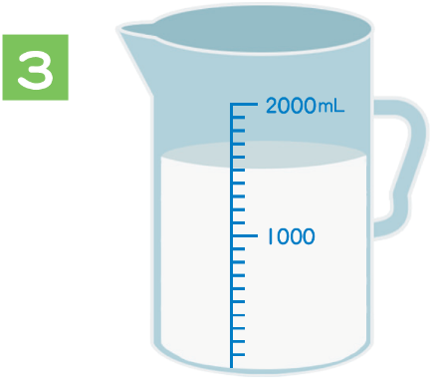
乘法與除法
他們要做10個布丁，需要多少毫升的牛奶？
四人小隊來到了牧場體驗擠牛奶，擠好的牛奶可以做什麼呢？
2
2000mL
1000mL
1500mL

Slide 12
第7單元
乘法與除法
活動１ 乘與除的關係

Slide 13

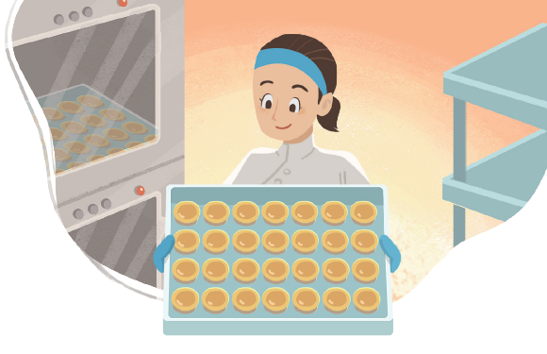

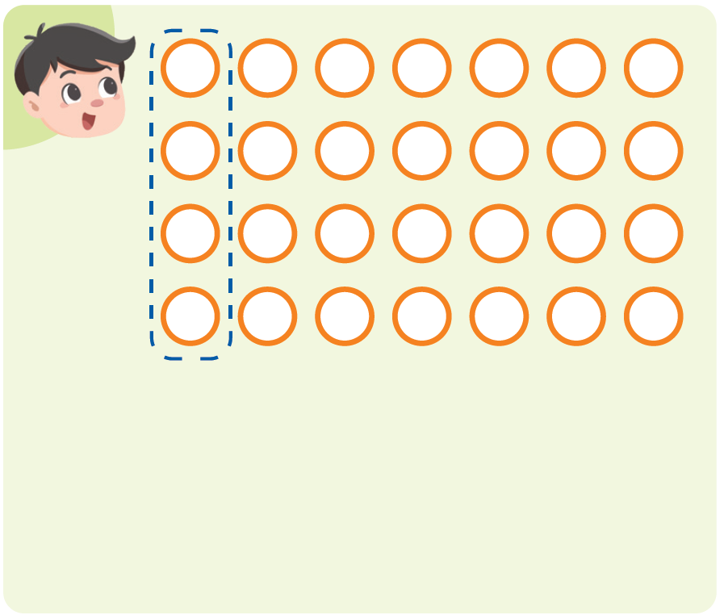
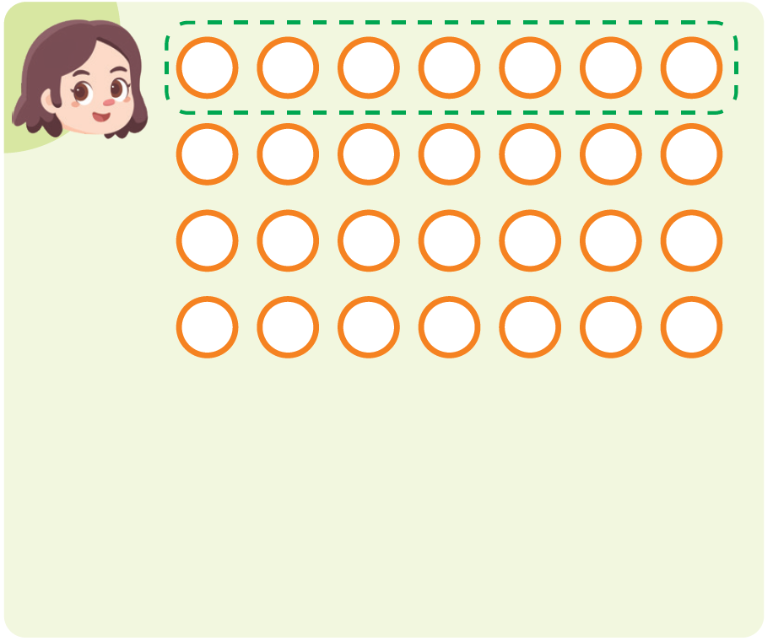
麵包店老闆烤了一盤蛋塔。
一共有幾個蛋塔？
用乘法算式表示。
直的一排有4個，
共有7排。
橫的一排有7個，
共有4排。
4×7＝28(個)
7×4＝28(個)
答：28個

Slide 14


麵包店老闆烤了一盤蛋塔。
28個蛋塔，每一直排有4個，可以排成幾排？
28÷4＝7
答：7排
28個蛋塔，每一橫排有7個，可以排成幾排？
28÷7＝4
答：4排

Slide 15


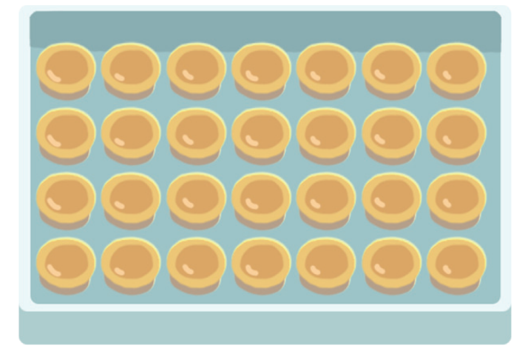



麵包店老闆烤了一盤蛋塔。
下面有4個算式，你能從第 個算式知道其他3 個算式嗎？用右圖說說看。
4×7＝28
7×4＝28
28÷4＝7
28÷7＝4

Slide 16
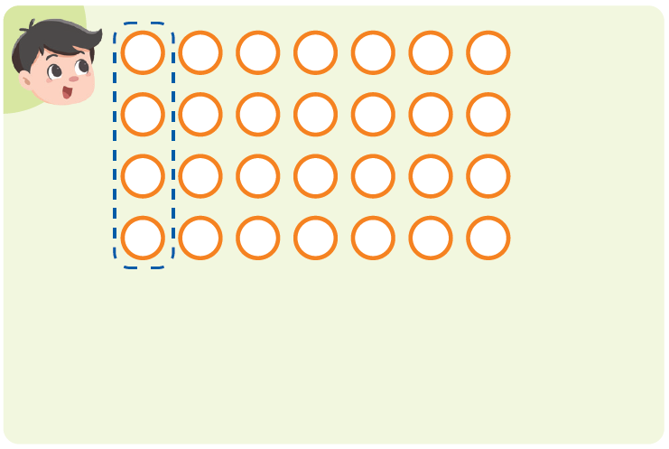
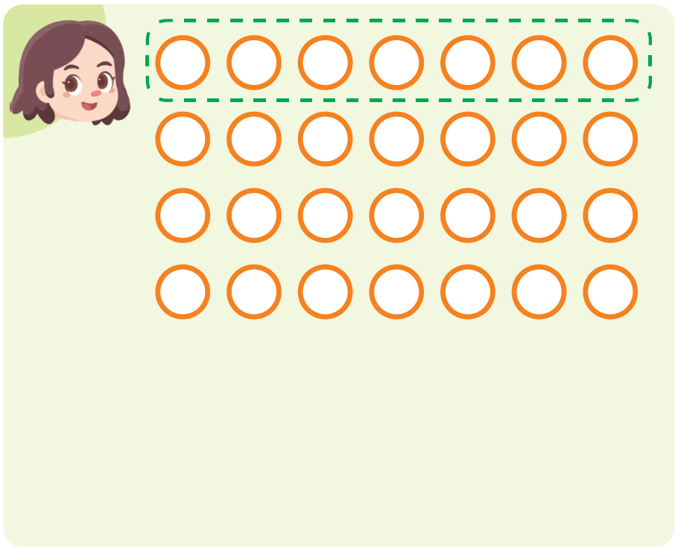
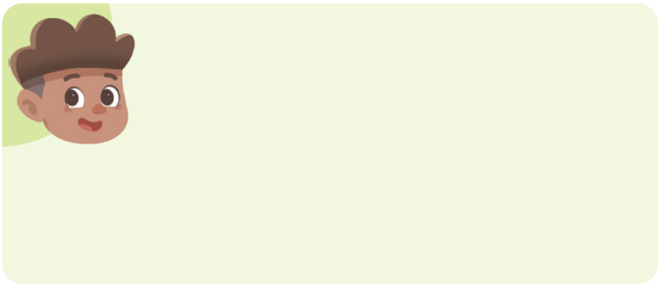
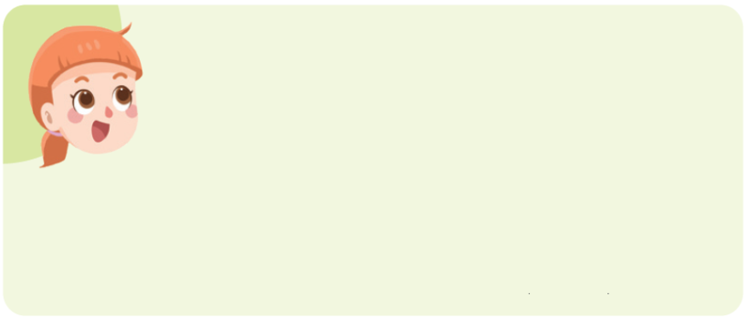
麵包店老闆烤了一盤蛋塔。
4×7＝28，可以用這個圖
表示。先看直的，一排
有4個，7排就有28個。
也可以看橫的，
一排有7個，4排
共有7×4＝28(個)。
也可以看成
全部有28個，
直的一排有4個，
有28÷4＝7(排)。
也可以看成
全部有28個，
橫的一排有7個，
有28÷7＝4(排)。
可以從第 個算式知道其他3 個算式嗎？
可以

Slide 17


8×9＝72
9×8＝( )
72÷9＝( )
72÷8＝( )
72
8
9
56÷7＝8
56÷8＝( )
7×8＝( )
8×7＝( )
7
56
56

Slide 18


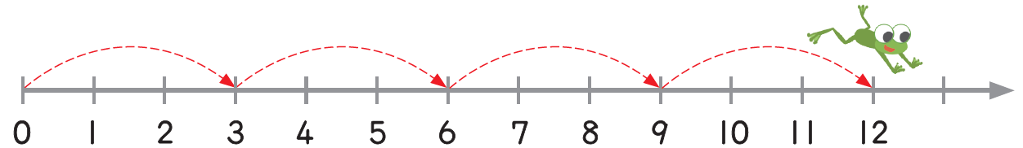

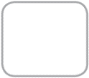
填一填，再說說看，算式表示什麼意思？
3
15
5 ×( )＝( )
15÷( )＝( )
15÷( )＝( )
3
5
5
3
①一盒蠟筆有5枝，3盒有15枝。
②15枝蠟筆平分成3盒，每盒有5枝。
③15枝蠟筆，每5枝裝成一盒，可以裝成3盒。
起點
①
②
③
3×( )＝( )
12÷( )＝( )
4
12
3
4
或12÷( 4 )＝( 3 )
①
青蛙一次跳3 格，跳4 次，共是 格。
12
②
③
青蛙要跳12格，每次跳3格，要跳4次。
青蛙要跳12格，平分成4次來跳，每次要跳3格。

Slide 19

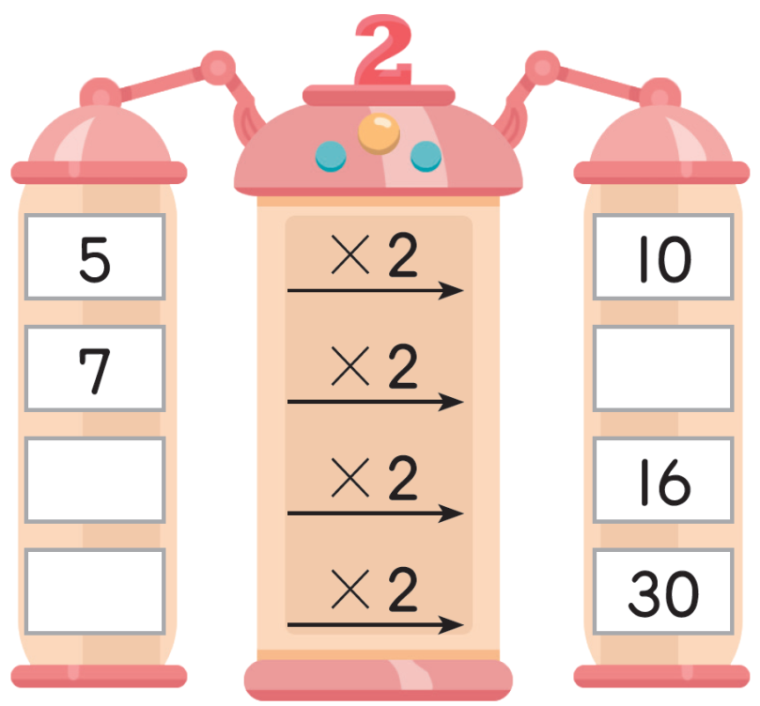
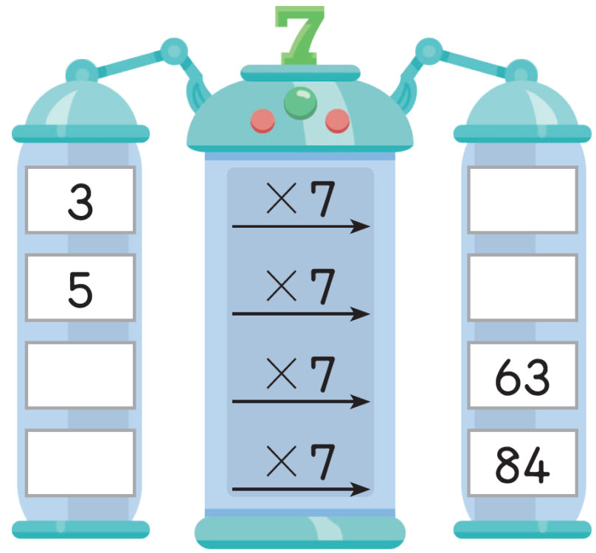
數字卡進入倍數機器會變成多少？
2 倍機器。
7 倍機器。
21
14
35
8
9
15
12

Slide 20
×3
÷3
10
30
10
÷4
×4
24
6
24

Slide 21



學校準備了78包餅乾，平分給6個班級，
每班分到幾包餅乾？
78÷6＝( )
13
78包餅乾，平分給6個班級，每班有13包餅乾。
1
3
6 7 8
6
1 8
1 8
0
答：13包
要怎麼驗算才知道有沒有算對呢？
1 3
如果每班分到13包餅乾，6個班級就有13×6＝78(包)，和原來一樣多，所以算對了。
× 6
7 8

Slide 22

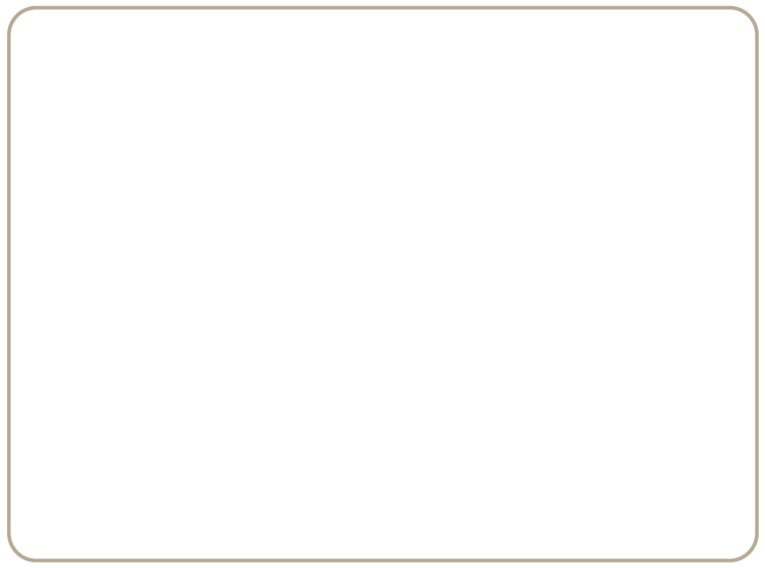
老師把540個棉花糖，每5個串成一串，
可以串成幾串？
540÷5＝
108
驗算：
8
108
0
1
× 5
5 5 4 0
540
5
4
0
4 0
0
答：108串

Slide 23
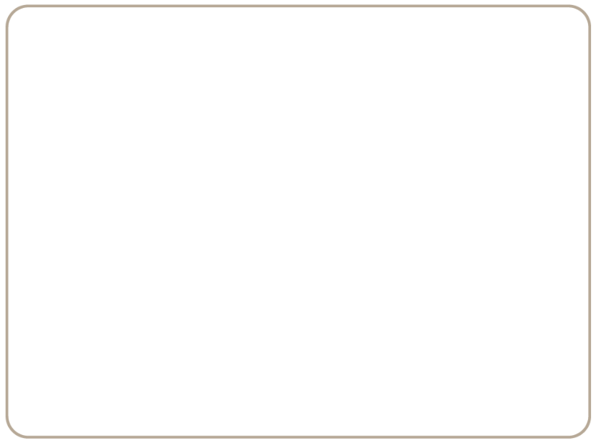
4
7
驗算：
8 3 7 6
3 2
47
5 6
× 8
5 6
376
0
1
0
3
驗算：
9 9 2 7
9
103
2
7
× 9
2 7
927
0

Slide 24


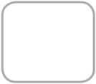
學校買了82個盤子，平分給7個班級，每個班分到幾個盤子？還剩下幾個？
11
82÷7＝( )…( )
5
1
1
7 8 2
7
1 2
7
答：11個盤子，還剩下5個
5
要怎麼驗算？
平分後，一個班級分到
11個盤子，7個班級共有
11×7＝77(個)，加上剩下
的5個，就有 個。
1 1
7 7
× 7
＋ 5
7 7
8 2
82

Slide 25

麵 包店有645個麵包，每4個裝一盒，最多可以裝成幾盒？還剩下幾個麵包？
645÷4＝
161…1
驗算：
6
161
644
1
1
× 4
＋ 1
4 6 4 5
644
645
4
2 4
2 4
5
4
1
答：161盒，剩下1個

Slide 26
9
4
驗算：
6 5 6 8
5 4
94
564
2 8
× 6
＋ 4
2 4
564
568
4
驗算：
0
1
2
7 7 1 6
102
714
7
× 7
＋ 2
1
6
714
716
1 4
2

Slide 27
第7單元
乘法與除法
活動２被乘數或乘數未知的問題

Slide 28
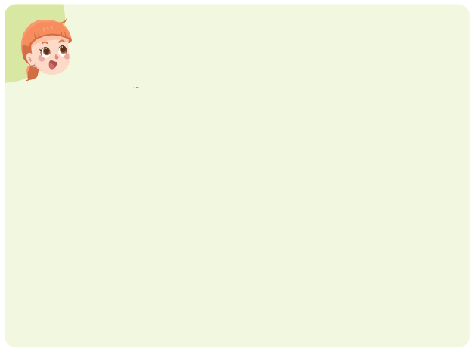
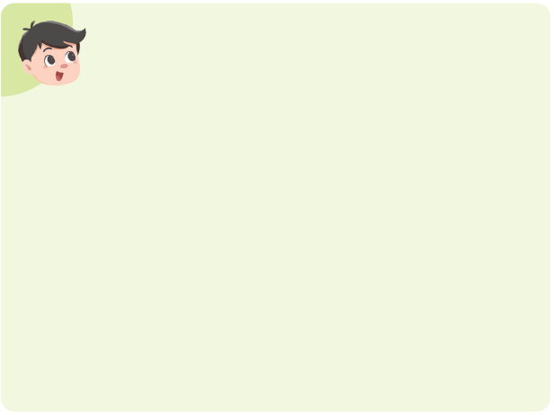
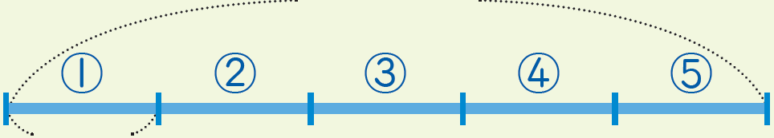

柏宇每天存一樣多的錢，存了5 天，共存了100元，他一天存多少元？
我畫圖來表示。
我用( )表示一天存的錢。
( )×5＝100
所以一天存……
100÷5＝20
100元
?元
5天共存了100元，所以一天存了……
100÷5＝20
答：20元
要怎麼知道你算得對不對呢？
100
20×5＝( )
一天存20元，5天
是存100元嗎？
是

Slide 29
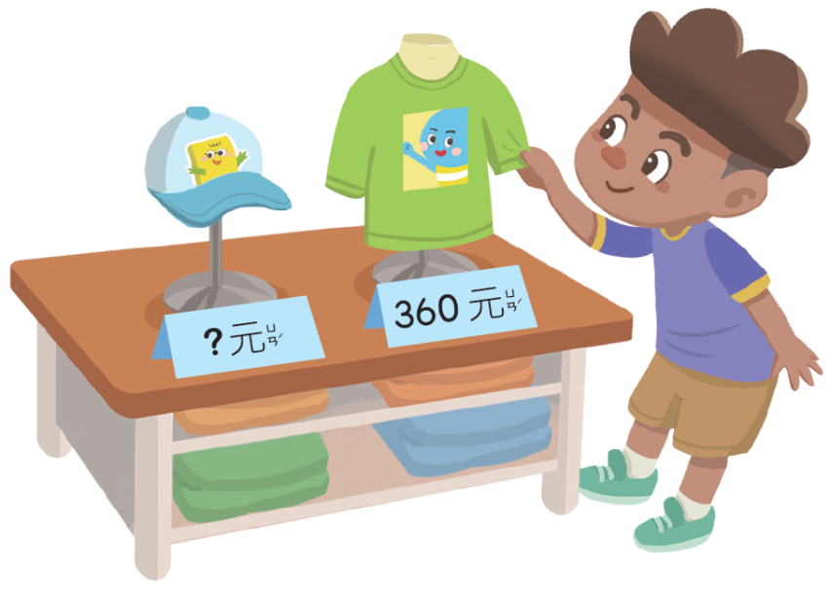
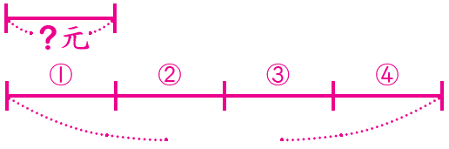
一頂帽子價格的4倍剛好和一件360元的上衣一樣，一頂帽子多少元？
做法一
帽子的價格
上衣的價格
360÷4＝90
360元
做法二
( )×4＝360
360÷4＝90
答：90元

Slide 30
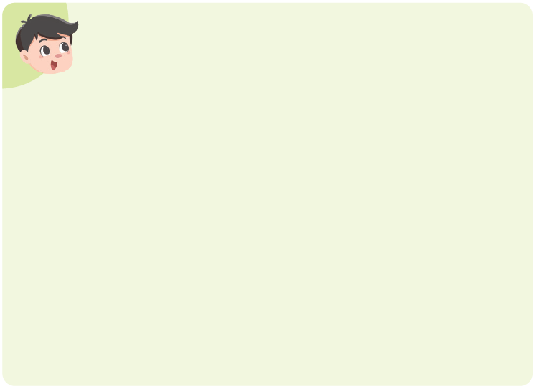
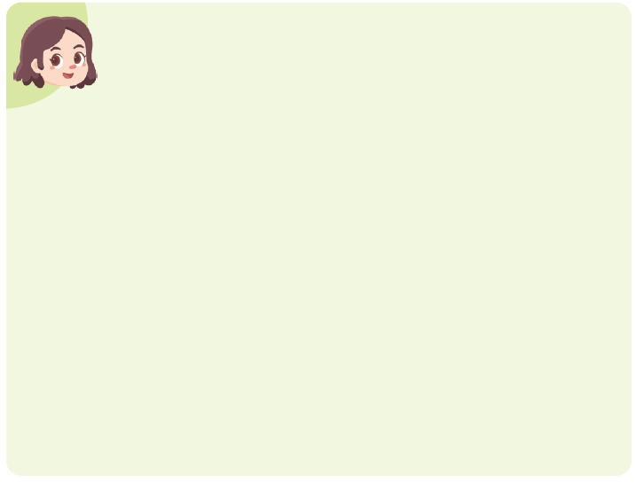
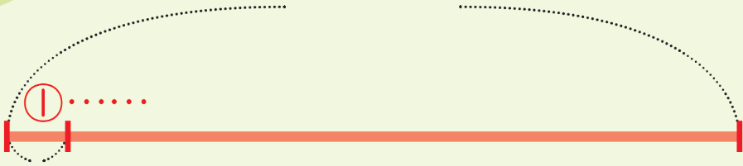
投籃遊戲，投進一球得3 分，宥廷投進一些球，共得到36分，他投進幾球？
我畫圖來表示。
我用( ) 表示投進的球數。
3×( )＝36
所以他投進……
36÷3＝12
36分
3分
投進一球得3分，得36分是投進……
36÷3＝12
答：12球

Slide 31

一條手鍊要9 顆珠子，品妍做了一些手鍊，共用掉135顆珠子，她做了幾條手鍊？
做法一
做法二
135顆
9×( )＝135
135÷9＝15
9顆
135÷9＝15
答：15條

Slide 32
算算看，( ) 裡的數是多少？
11
18
( )×8＝88
5×( )＝90
90÷5＝18
88÷8＝11

Slide 33
第7單元
乘法與除法
活動３被除數或除數未知的問題

Slide 34
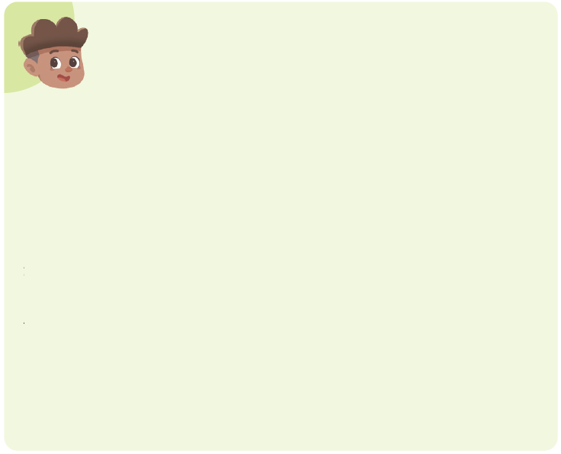
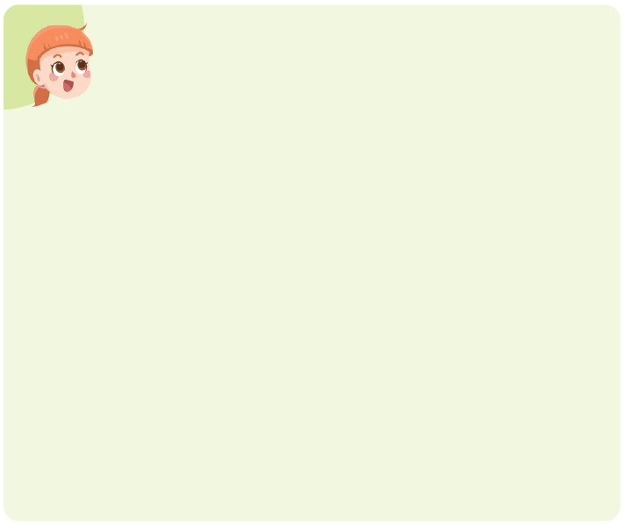
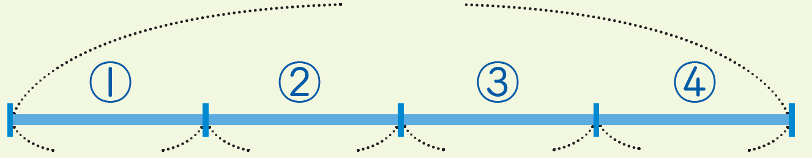
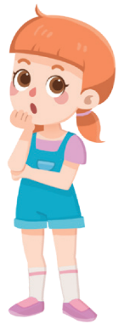
老師把一些色紙平分給4 個人，每個人分到12張，老師原來有幾張色紙？
我畫圖來表示。
我用( ) 表示老師
原來的色紙張數。
( )÷4＝12
所以老師原來有……
12×4＝48
? 張
12張
12張
12張
12張
每個人分到12張，
分給了4 個人，
所以老師原來有……
12×4＝48
答：48張
要怎麼知道你算得對不對呢？
是
48 ÷4＝( )
12
48張色紙，分給4個人，
每個人是分到12張嗎？

Slide 35
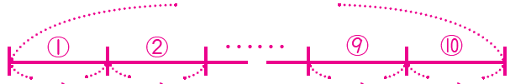
老師準備了一些剪刀，每組分3 把，剛好可以分給10組，老師準備了幾把剪刀？
做法一
做法二
?把
( )÷3＝10
3×10＝30
3把
3把
3把
3把
3×10＝30
答：30把

Slide 36
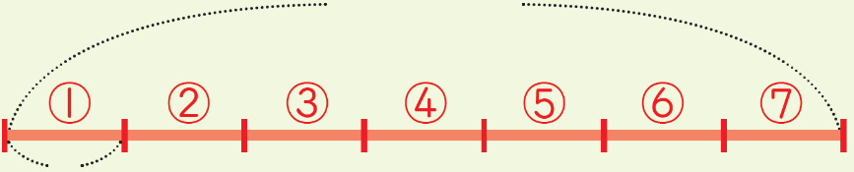
詠安想摺91顆紙星星，如果每天都摺一樣多，一天要摺幾顆，才能剛好7 天摺完？
我畫圖來表示。
我用( ) 表示每天摺的星星數量。
91÷( )＝7
所以一天要摺……
91÷7＝13
91顆
?顆
91顆星星，平分在7天摺，
所以一天要摺……
91÷7＝13
答：13顆
要怎麼知道你算得對不對呢？
13×7＝91
每天摺13顆紙星星，
7天共摺了13×7＝91顆。

Slide 37
恩綺把一條長160公分的緞帶，平分剪成幾段時，每段的長剛好是8 公分？
做法一
做法二
160公分
160÷( )＝8
160÷8＝20
8公分
160÷8＝20
答：20段

Slide 38
練習百分百

Slide 39




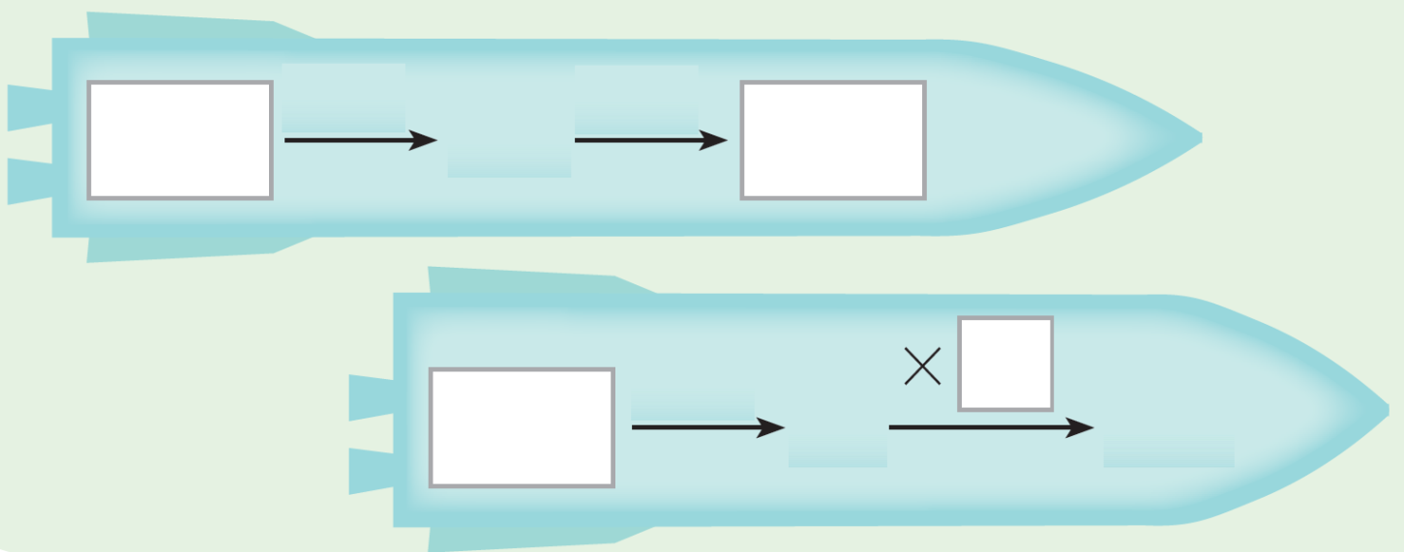

想一想，填填看。
6
72×8＝576
576÷8＝( )
42÷7＝ ( )
42÷6＝( )
6×7＝ ( )
7×6＝ ( )
7
72
42
267÷3＝89
89×3＝( )
42
267
×6
÷6
86
516
86
÷5
5
240
48
240

Slide 40

用直式算算看，並驗算。
315÷5＝ ( )
63
6
3
5 3 1 5
驗算：
3 0
1 5
63
1 5
× 5
0
315

Slide 41
用直式算算看，並驗算。
4
220÷6＝( )…( )
36
3
6
6 2 2 0
驗算：
1 8
4 0
36
216
3 6
× 6
＋ 4
4
216
220

Slide 42

把做法用算式記下來。
每個紙箱裝的書都一樣多，書店裝了6個紙箱，共裝了168本，每個紙箱裝了幾本書？
( )×6＝168
168÷6＝28
答：28本書

Slide 43
把做法用算式記下來。
羽彤每天存8元，存了幾天後，剛好可以存200元？
8×( )＝200
200÷8＝25
答：25天

Slide 44
把做法用算式記下來。
老闆把做好的捲心酥平分裝成7盒，每盒有18根，剛好裝完，老闆做了幾根捲心酥？
( )÷7＝18
18×7＝126
答：126根

Slide 45
把做法用算式記下來。
學校大禮堂有135個人，要平分成幾組玩遊戲時，每組會剛好有9個人？
135÷( )＝9
135÷9＝15
答：15組

